Slide 1

ประเด็นที่น่าสนใจ :
แนวทางการปรับตัวต่อกฏหมาย PDPA ของธุรกิจ MSME

Slide 2
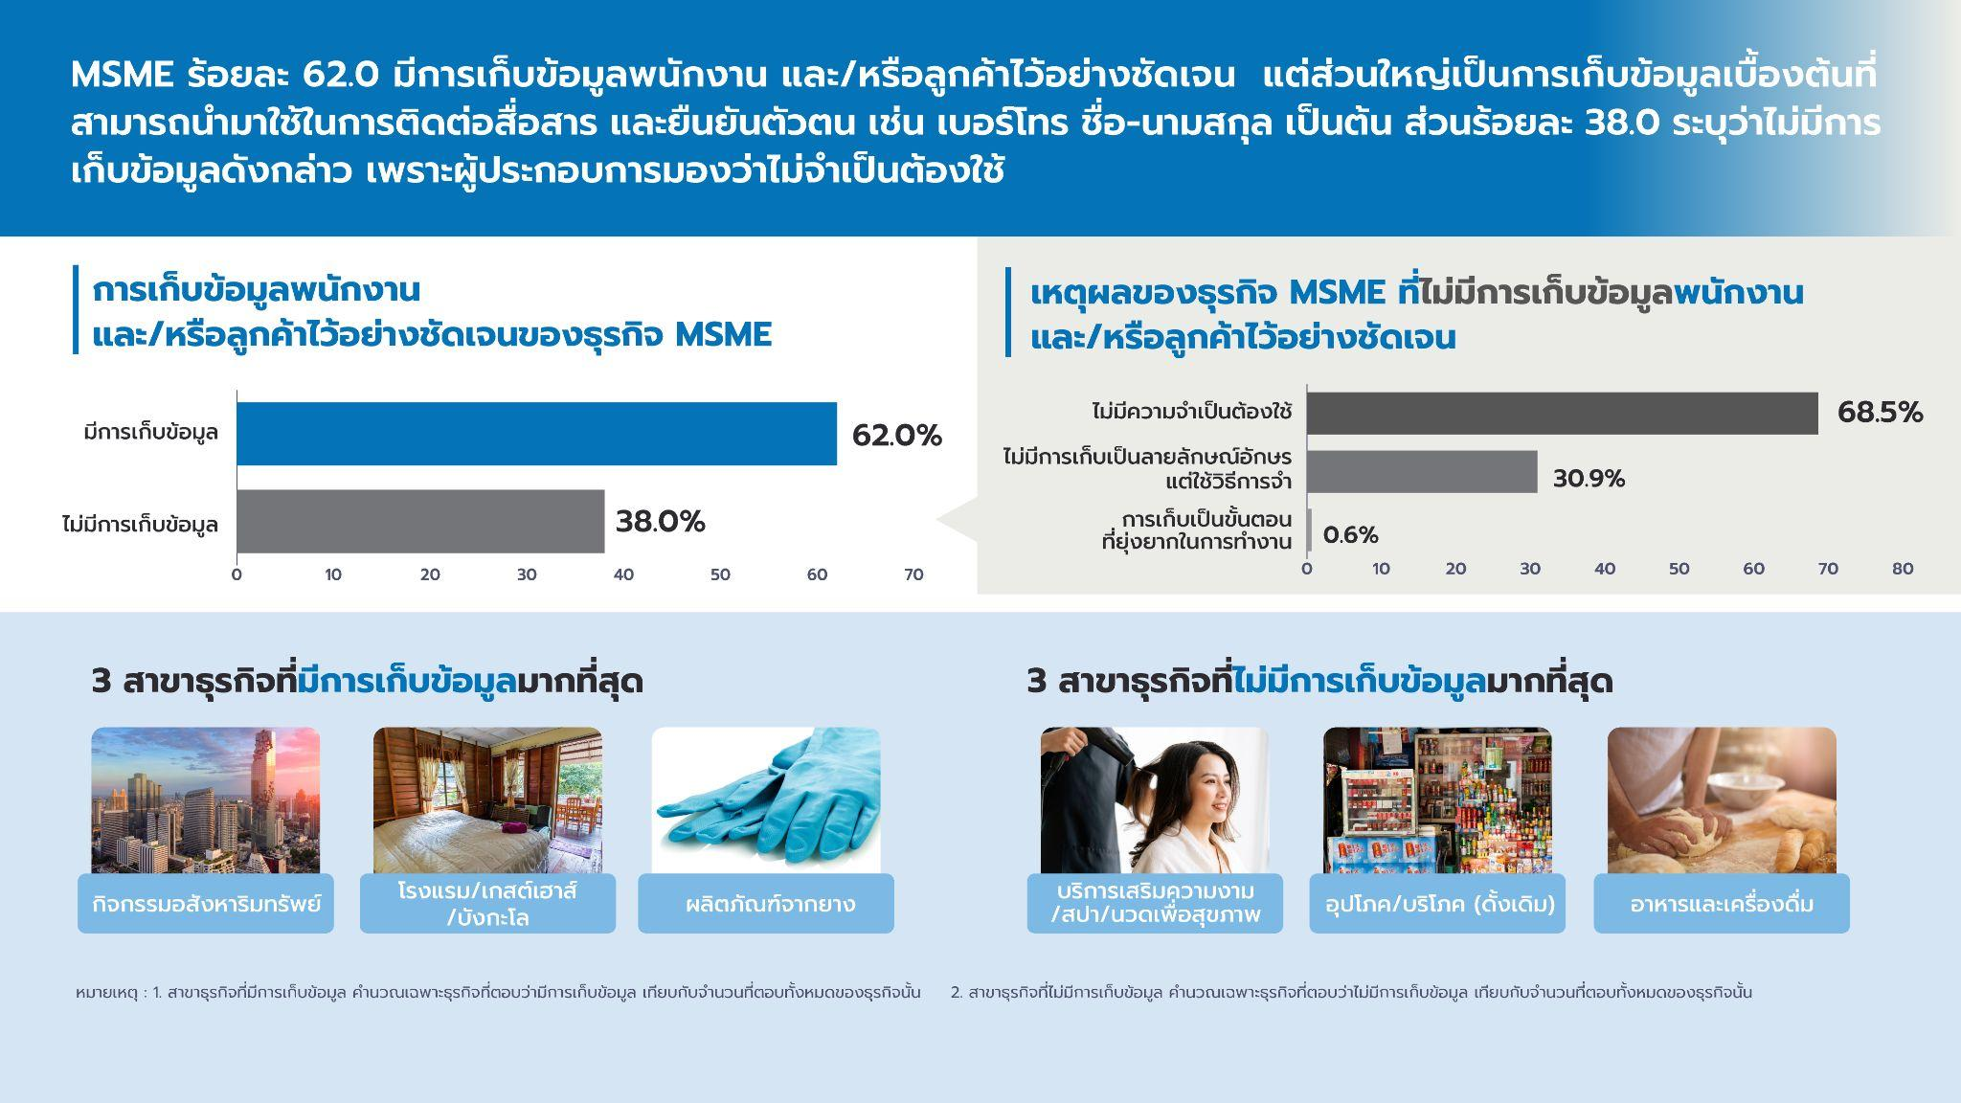
2

Slide 3
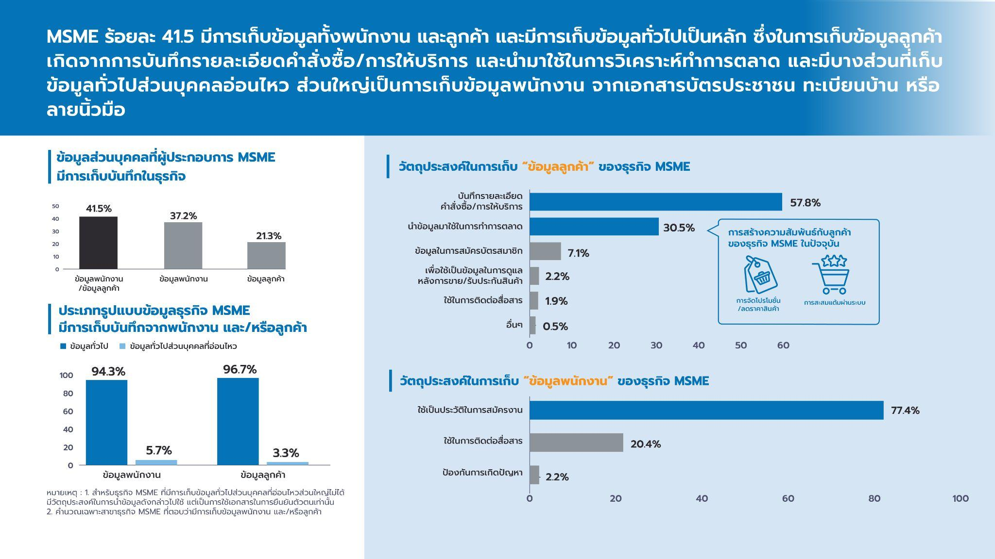
3

Slide 4
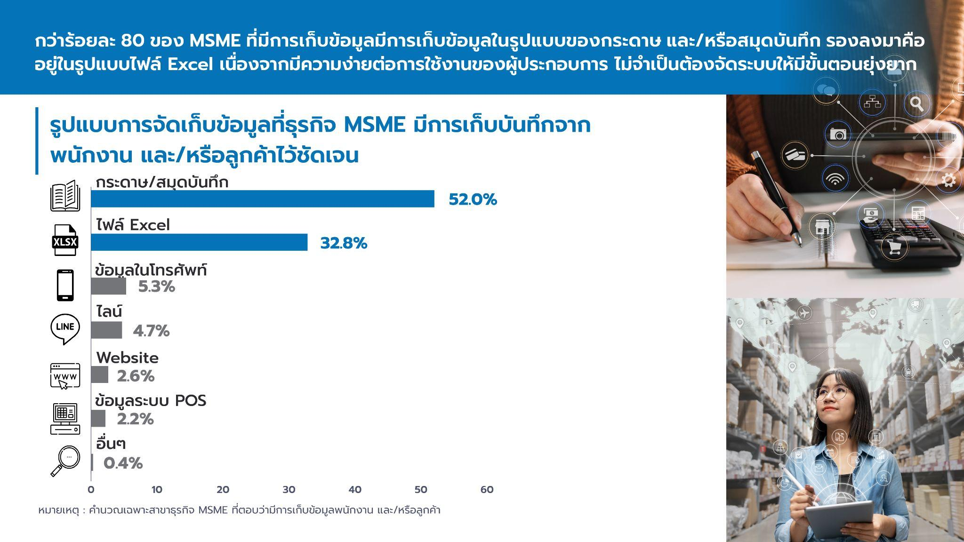
4

Slide 5
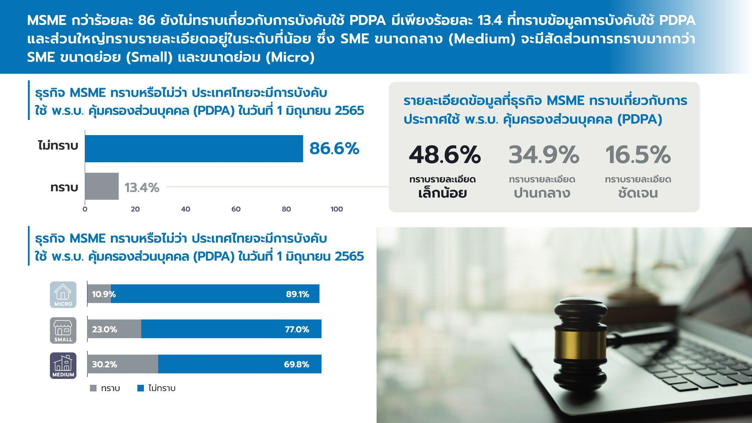
5

Slide 6
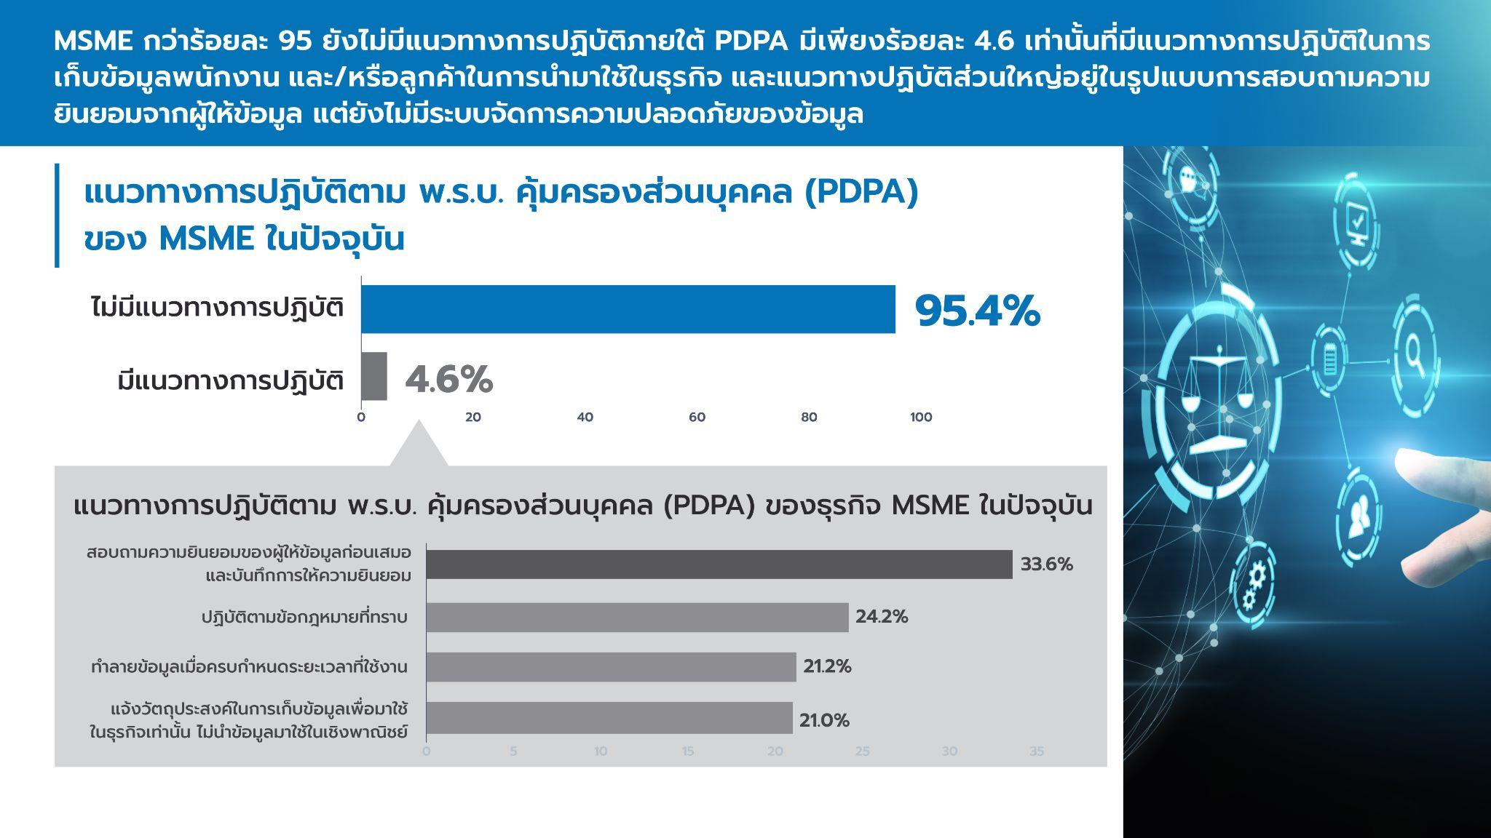
6

Slide 7
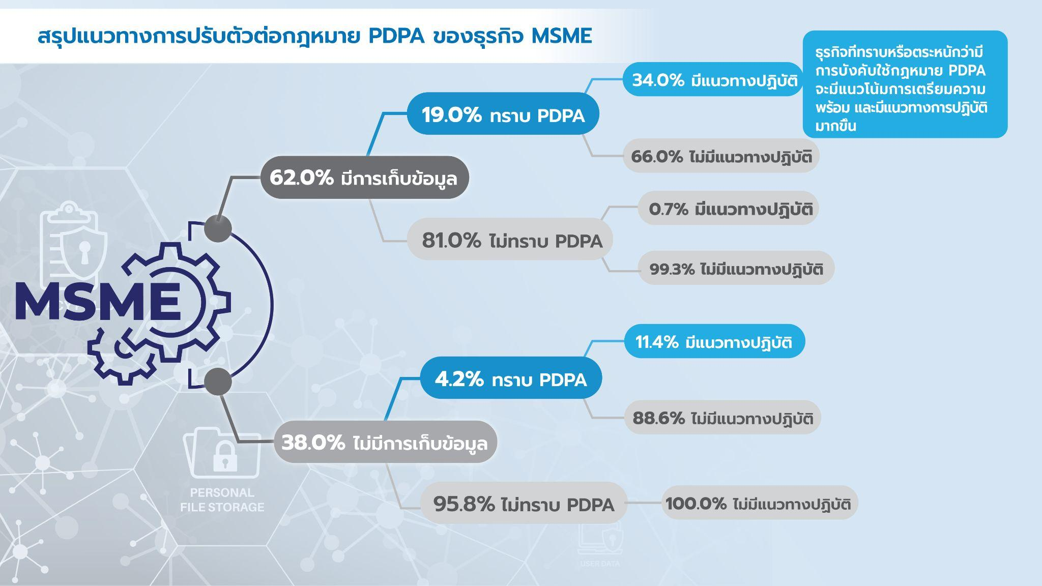
7

Slide 8
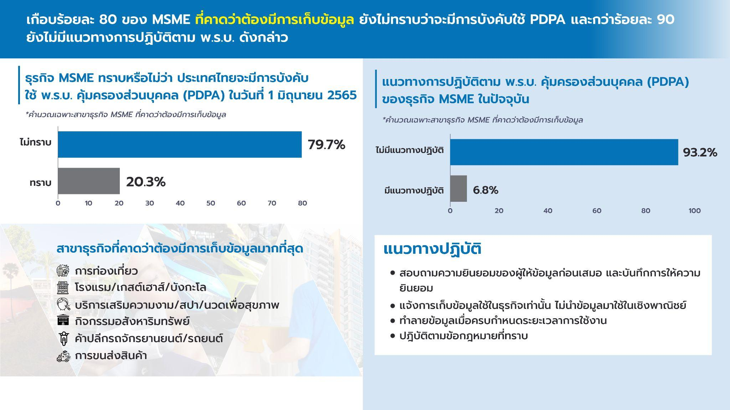
8

Slide 9
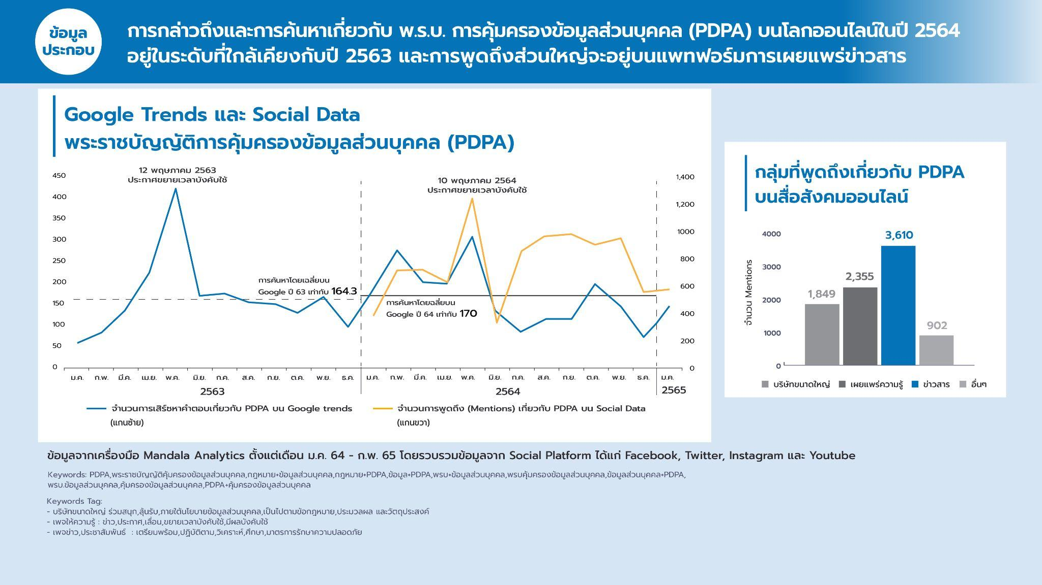
9

Slide 10
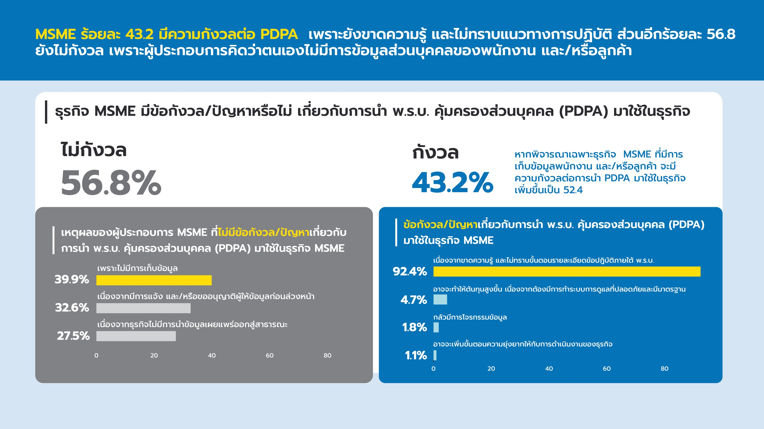
10

Slide 11
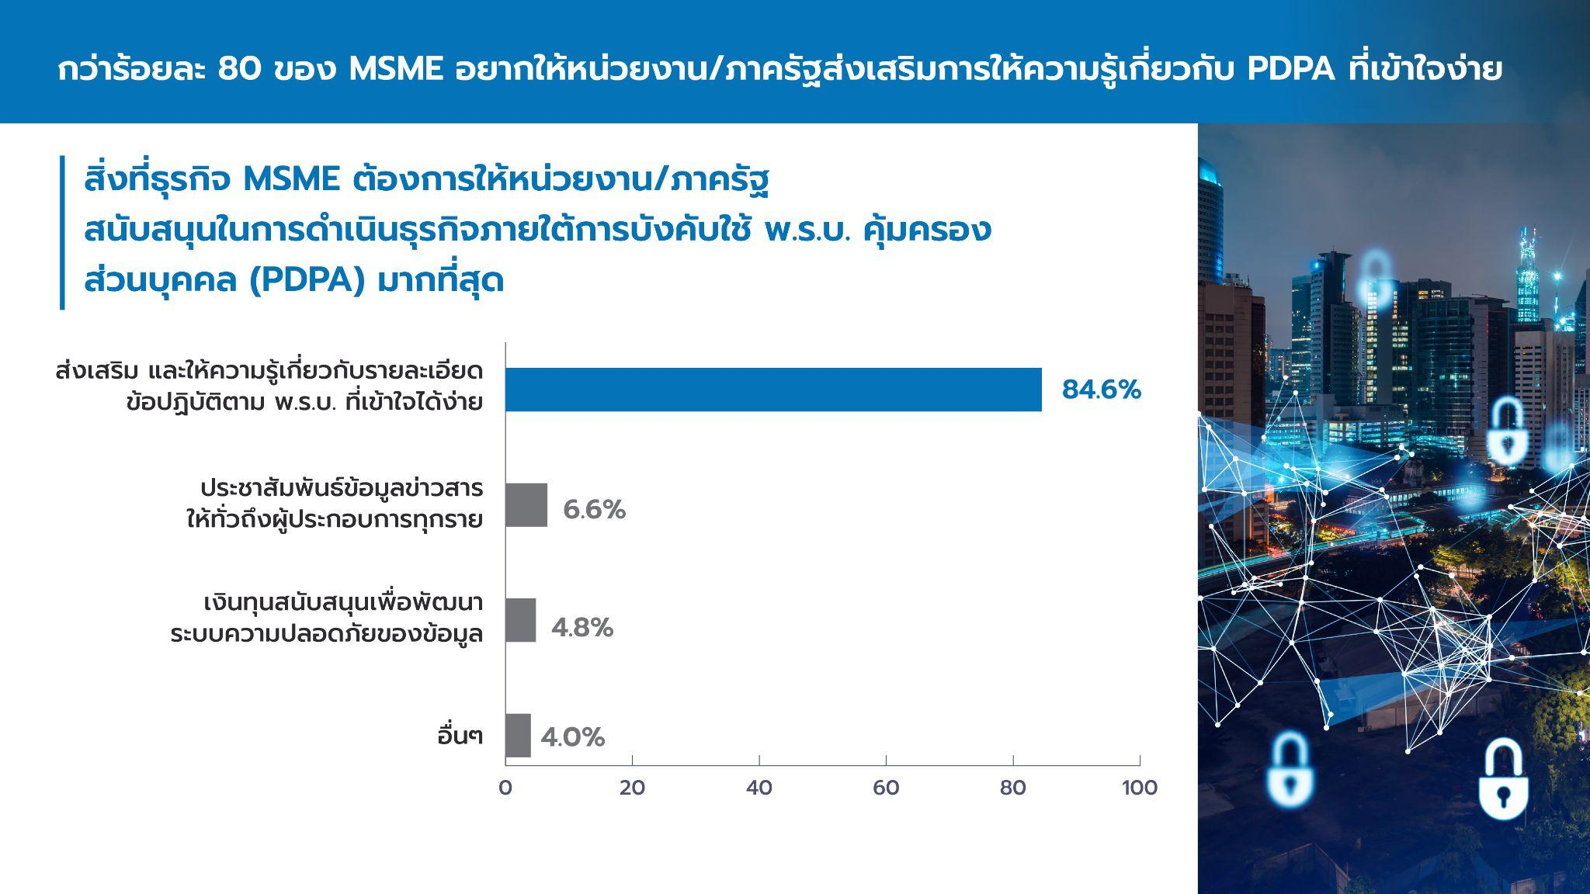
11
11

Slide 12


